Slide 1

Τεχνολογία Λογισμικού Παρουσίαση Εργασίας
Δημήτρης Λαζανάς - Αντώνης Τσαλμπούρης - Ιωάννα Ανδριανού - Χαρζάκα Δανάη
Notes:
ID=d924773e-9a16-4d6d-9803-8cb819e99682 Recipe=text_billboard Type=TextOnly Variant=0 FamilyID=AccentBoxWalbaum_Zero

Slide 2
Διαγράμματα – Όλες οι εκδόσεις
Σύλληψη Απαιτήσεων
RUP
Φάση: Έναρξη (Inception)
Διάγραμμα περιπτώσεων χρήσης
Διάγραμμα κλάσεων
Υπόλοιπα Διαγράμματα
Διάγραμμα αντικειμένων
Διάγραμμα συνεργασίας
Διάγραμμα σειράς
Διάγραμμα δραστηριοτήτων
Διάγραμμα καταστάσεων
Διάγραμμα εξαρτημάτων
Διάγραμμα διανομής

Slide 3
Σύλληψη Απαιτήσεων

Slide 4
RUP

Slide 5
Φάση: Έναρξη (Inception)

Slide 6
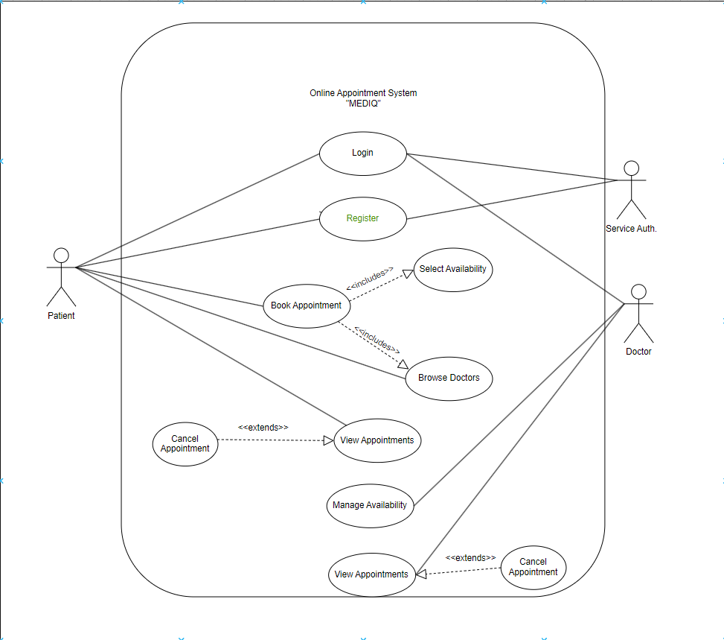
Διάγραμμα Περιπτώσεων χρήσης – 1^{η} εκδοχή

Slide 7
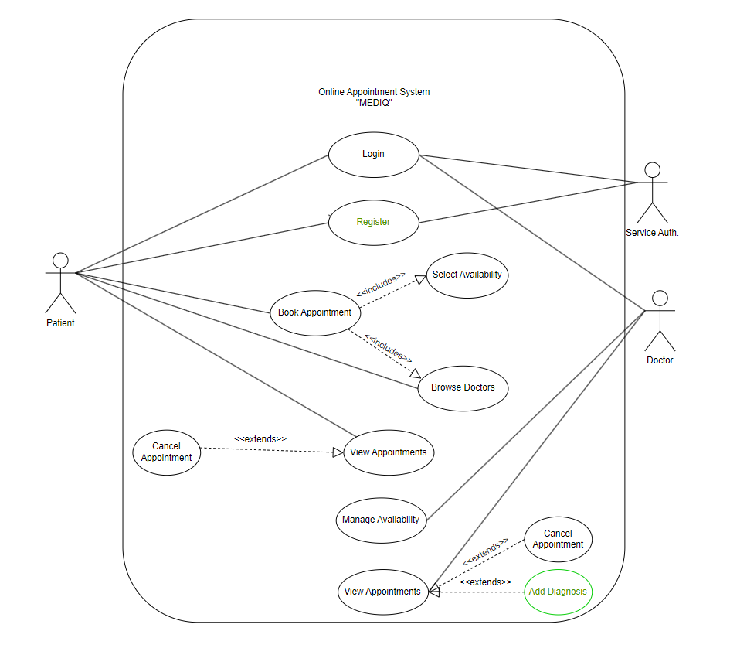
Διάγραμμα Περιπτώσεων χρήσης – 2^{η} εκδοχή

Slide 8
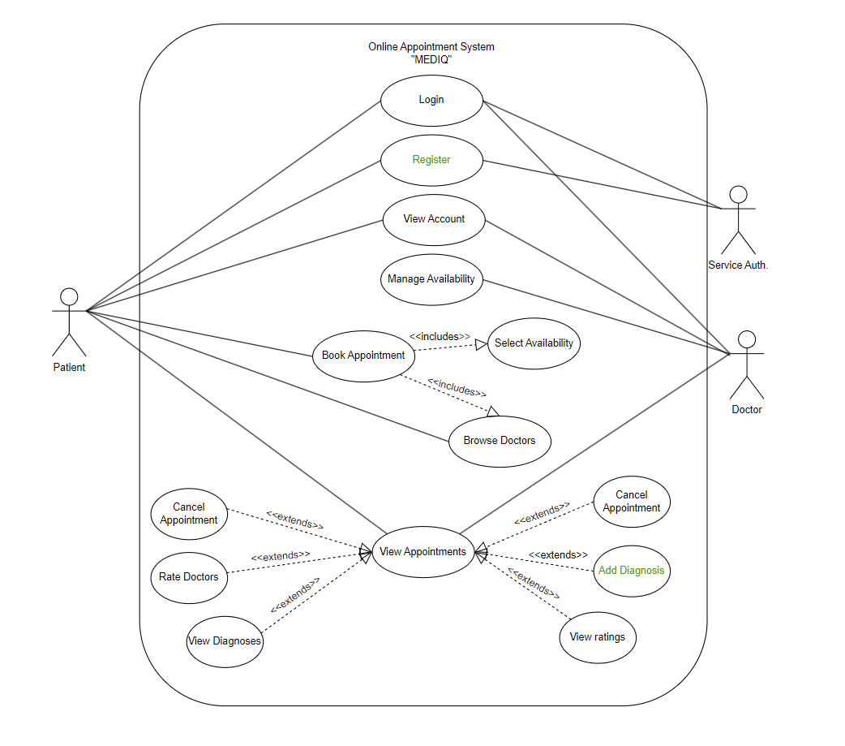
Διάγραμμα Περιπτώσεων χρήσης – 3^{η} εκδοχή

Slide 9
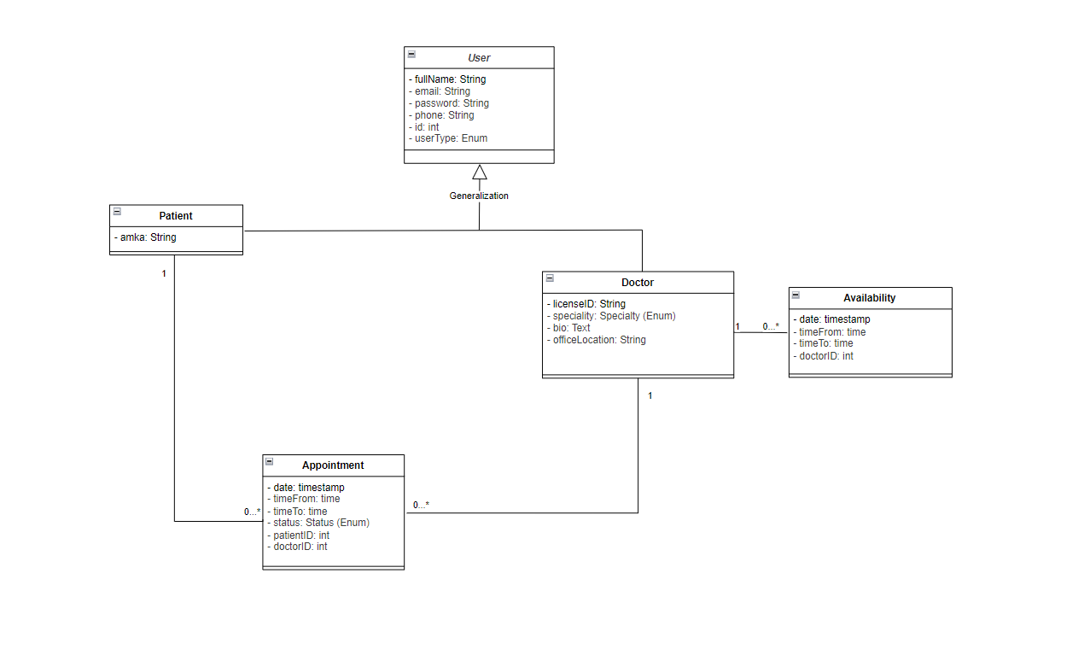
Διάγραμμα Κλάσεων – 1^{η} εκδοχή

Slide 10
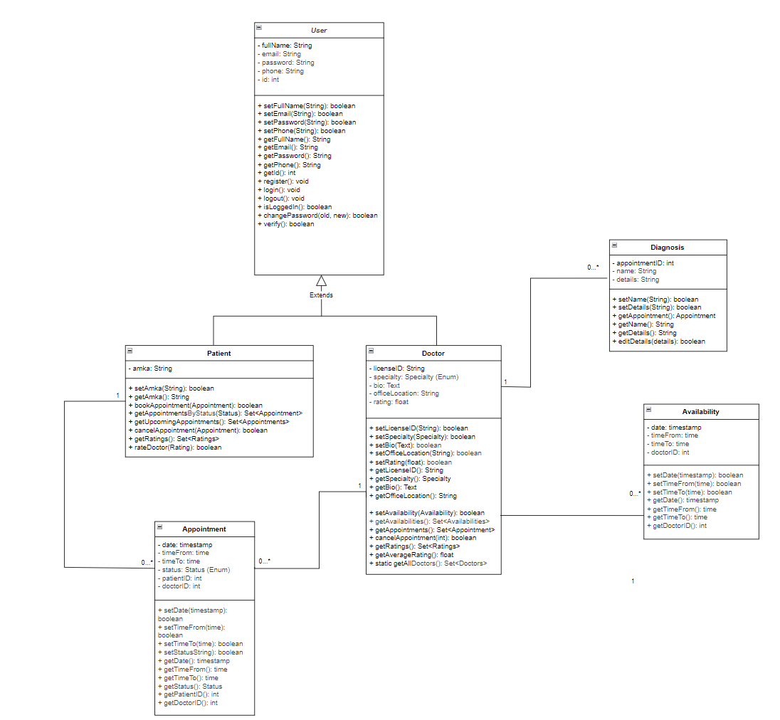
Διάγραμμα Κλάσεων – 2^{η} εκδοχή

Slide 11
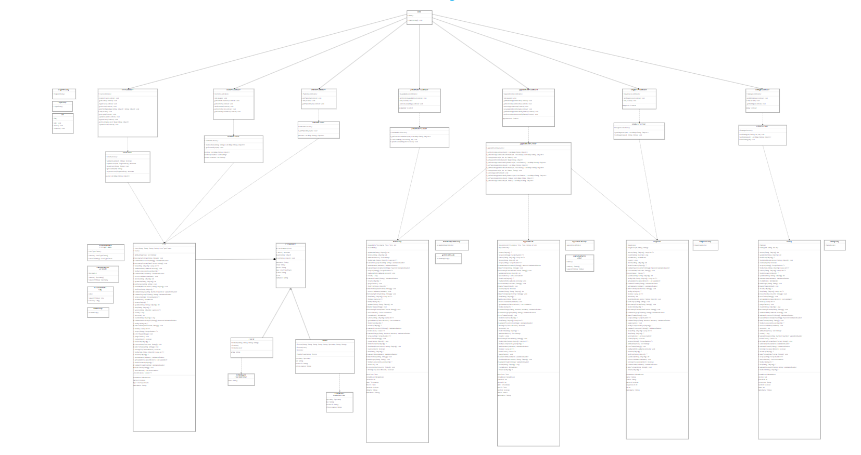
Διάγραμμα Κλάσεων – 3^{η} εκδοχή

Slide 12
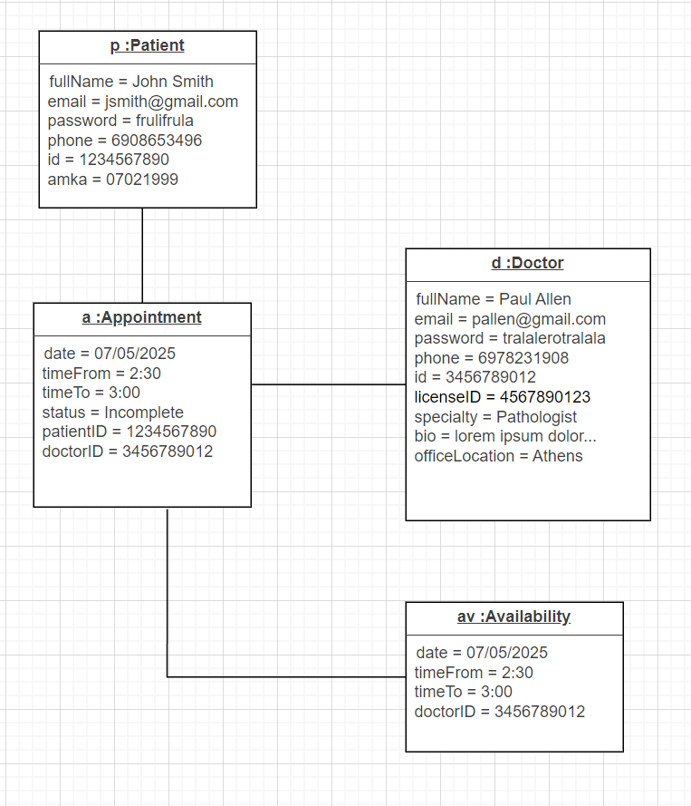
Διάγραμμα Αντικειμένων - 1^{η} εκδοχή

Slide 13
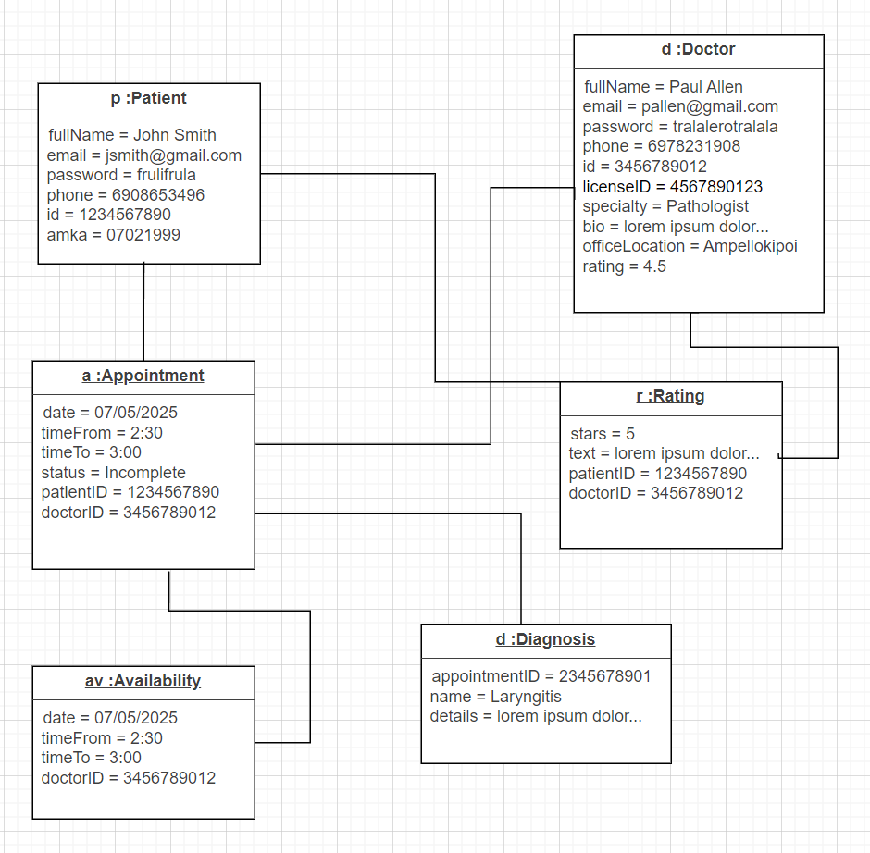
Διάγραμμα Αντικειμένων - 2^{η} εκδοχή

Slide 14
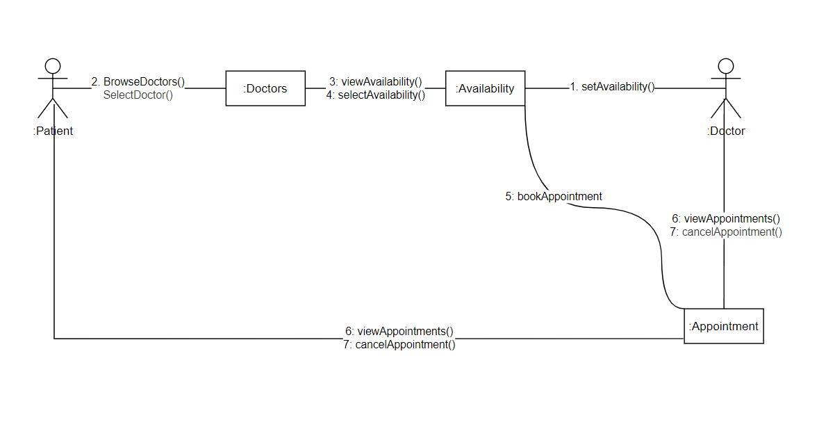
Διάγραμμα Συνεργασίας - 1^{η} εκδοχή

Slide 15
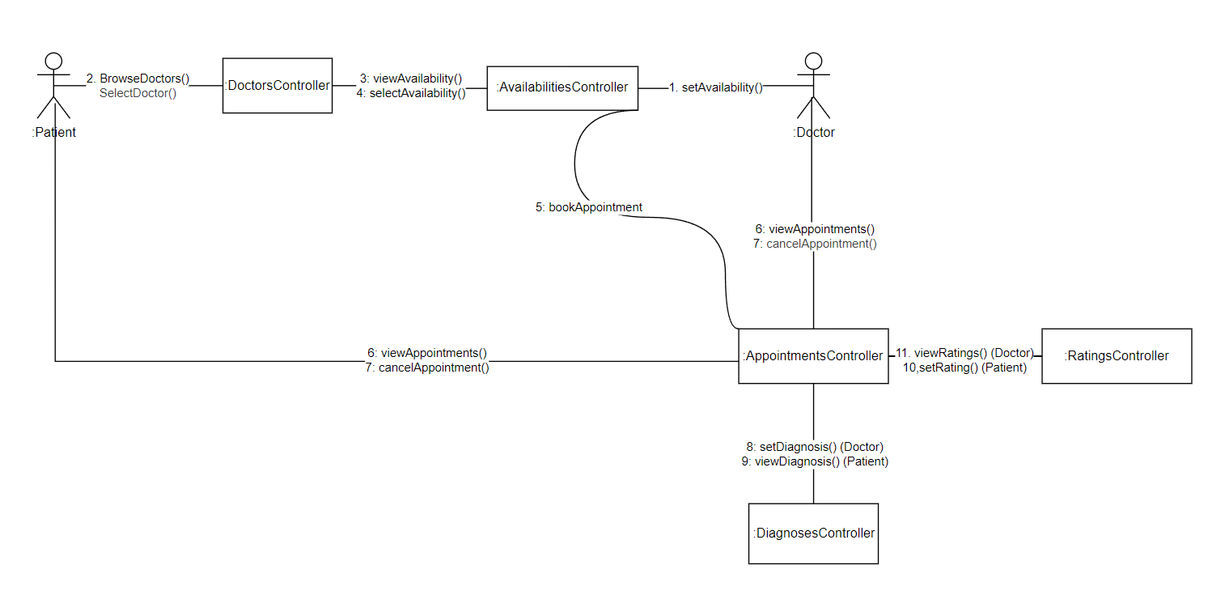
Διάγραμμα Συνεργασίας - 2^{η} εκδοχή

Slide 16
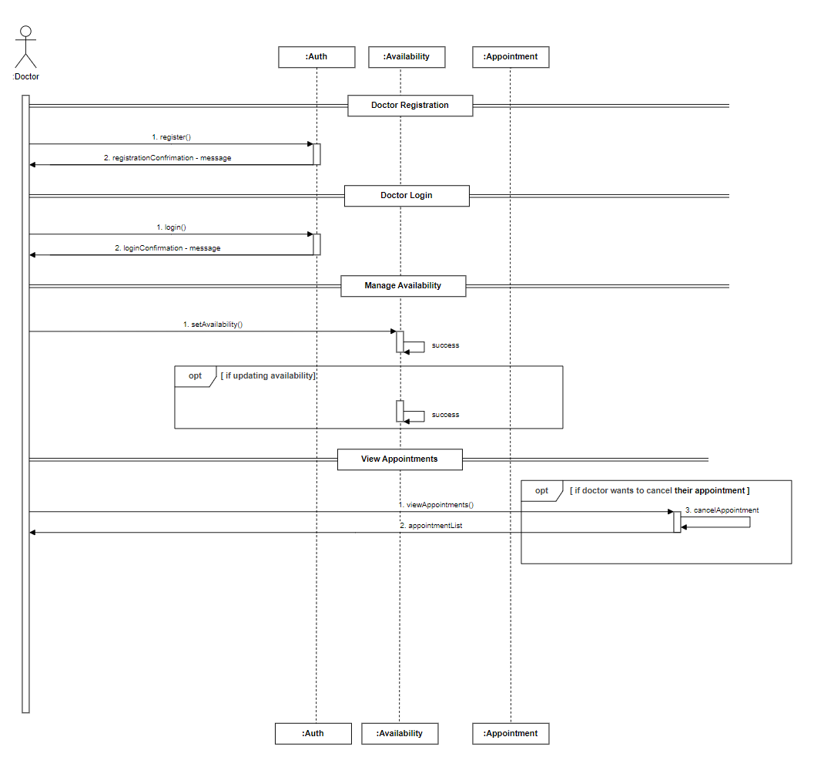
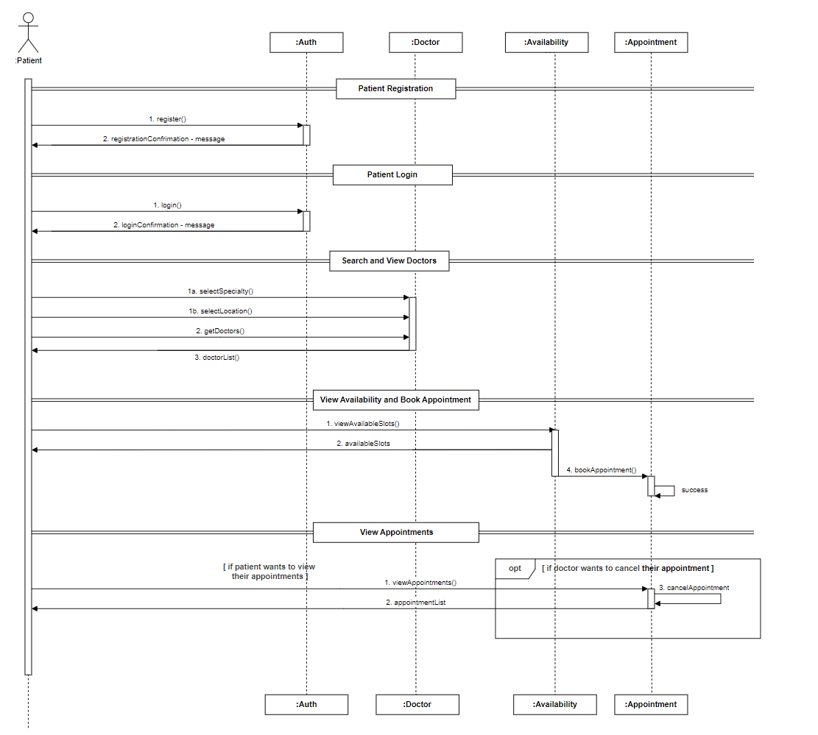
Διάγραμμα Σειράς - 1^{η} εκδοχή

Slide 17
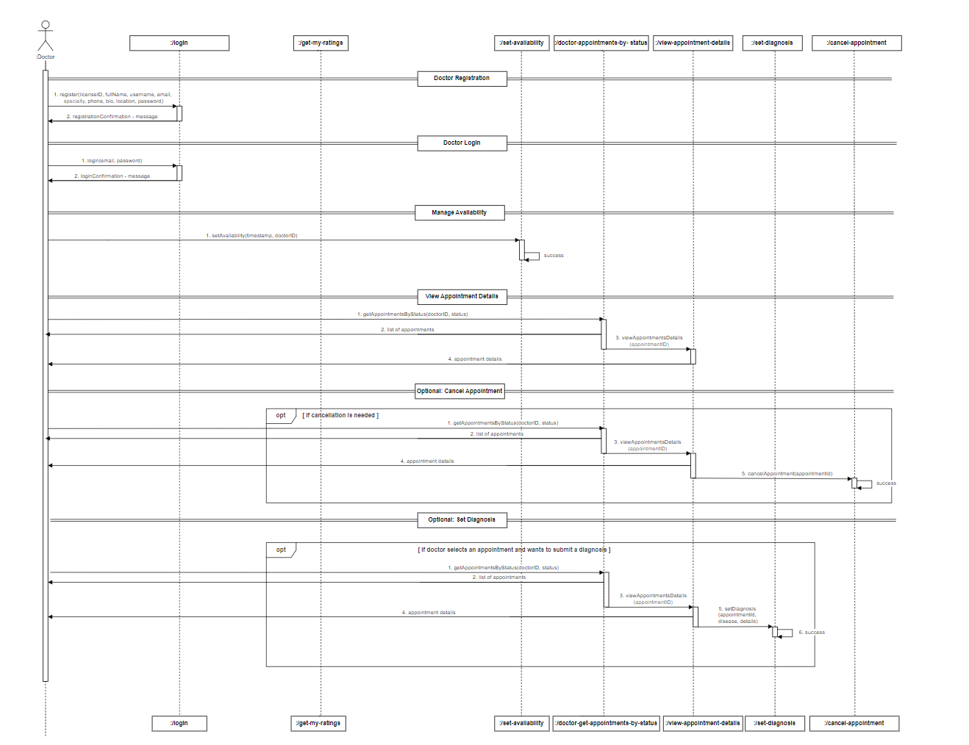
Διάγραμμα Σειράς - 2^{η} εκδοχή (Doctor)

Slide 18
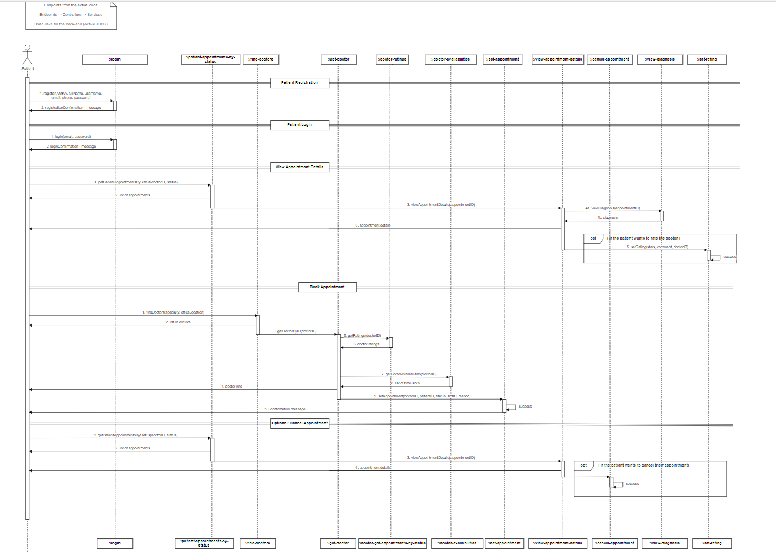
Διάγραμμα Σειράς - 2^{η} εκδοχή (Patient)

Slide 19
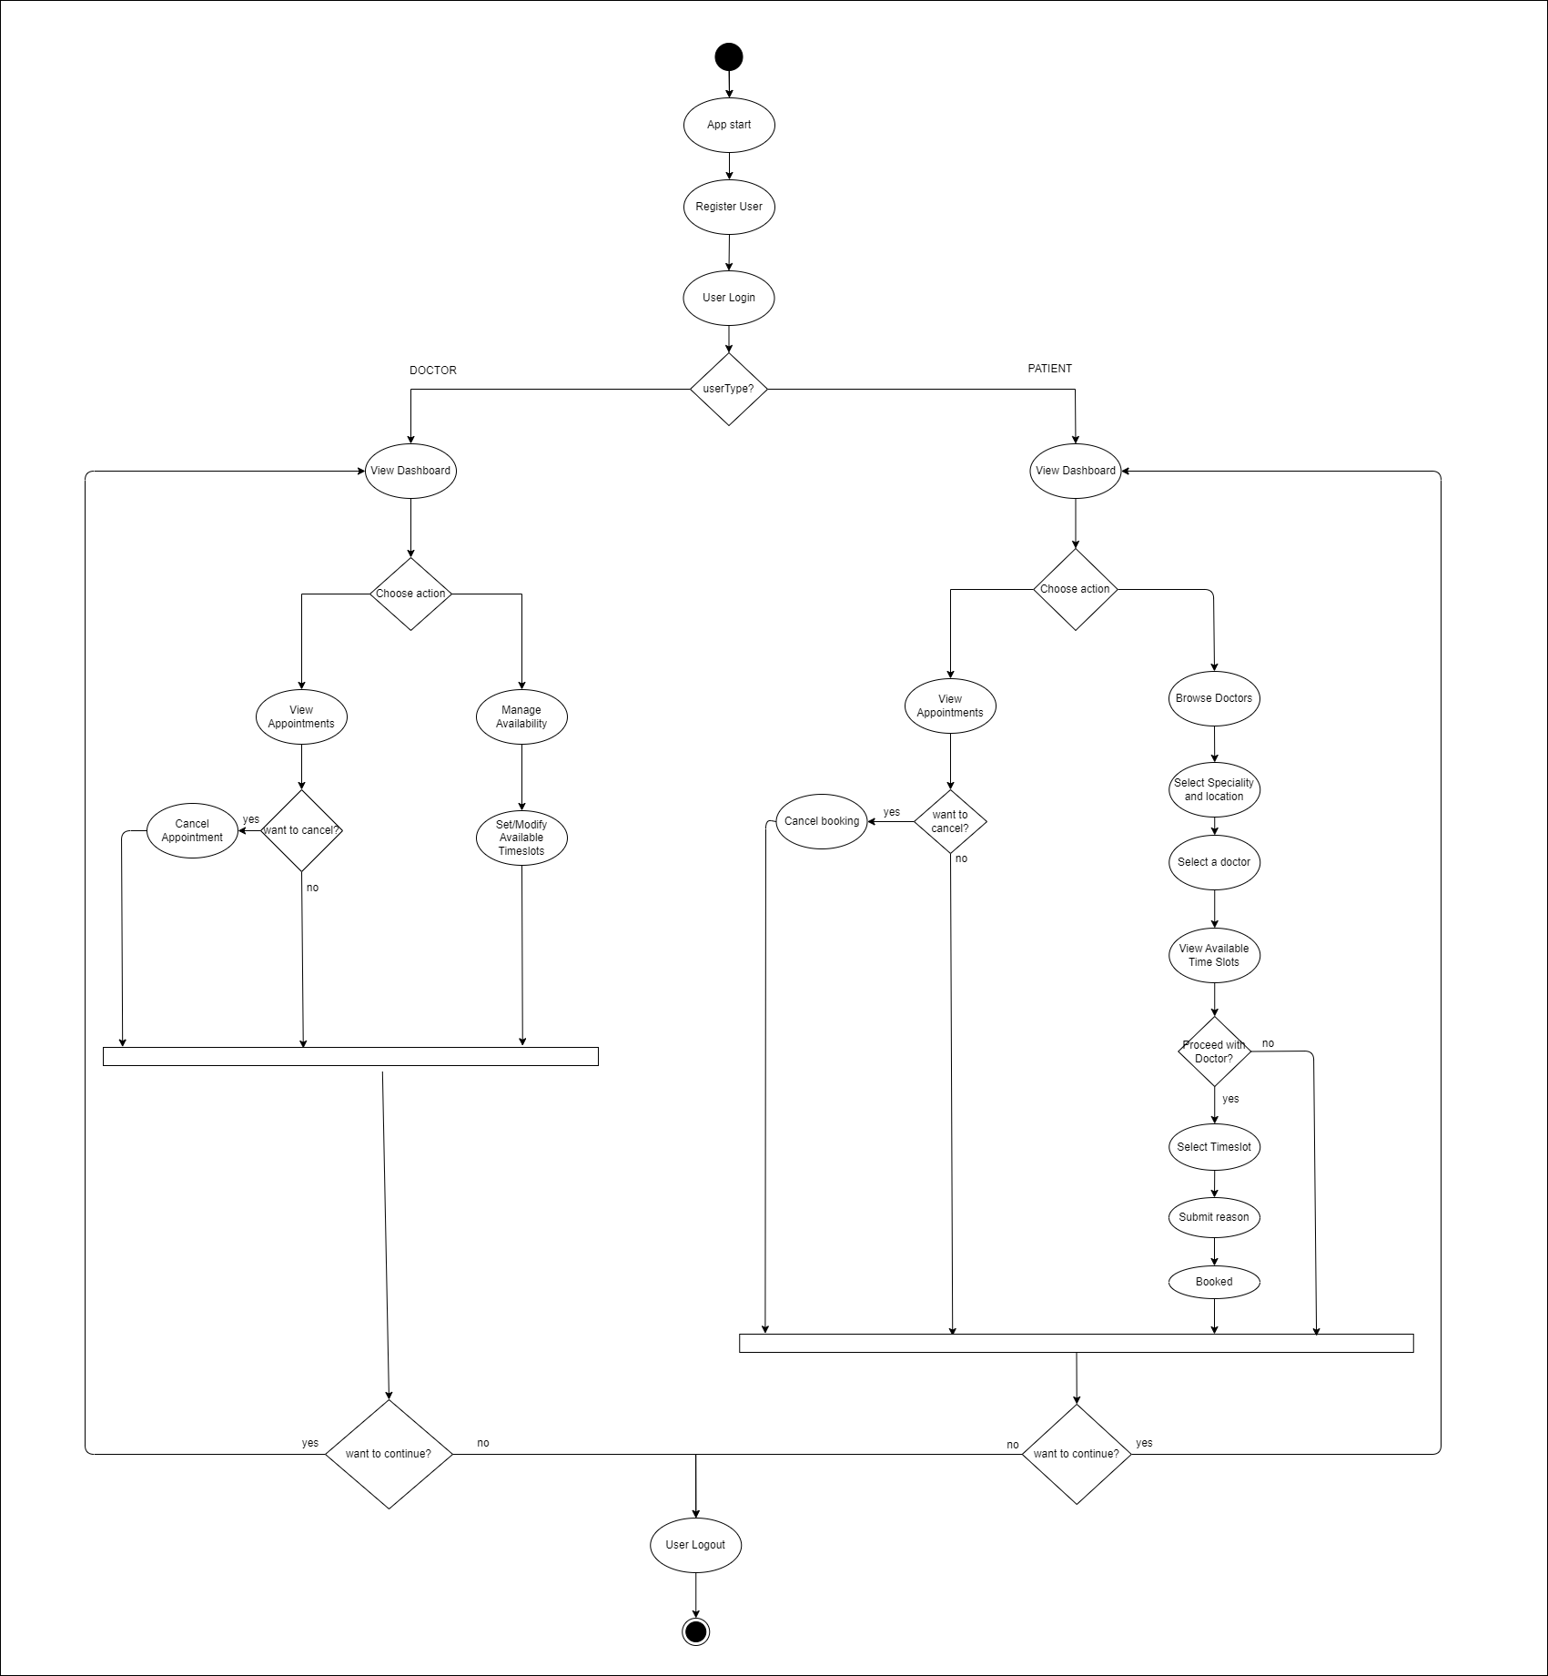
Διάγραμμα Δραστηριοτήτων - 1^{η} εκδοχή

Slide 20
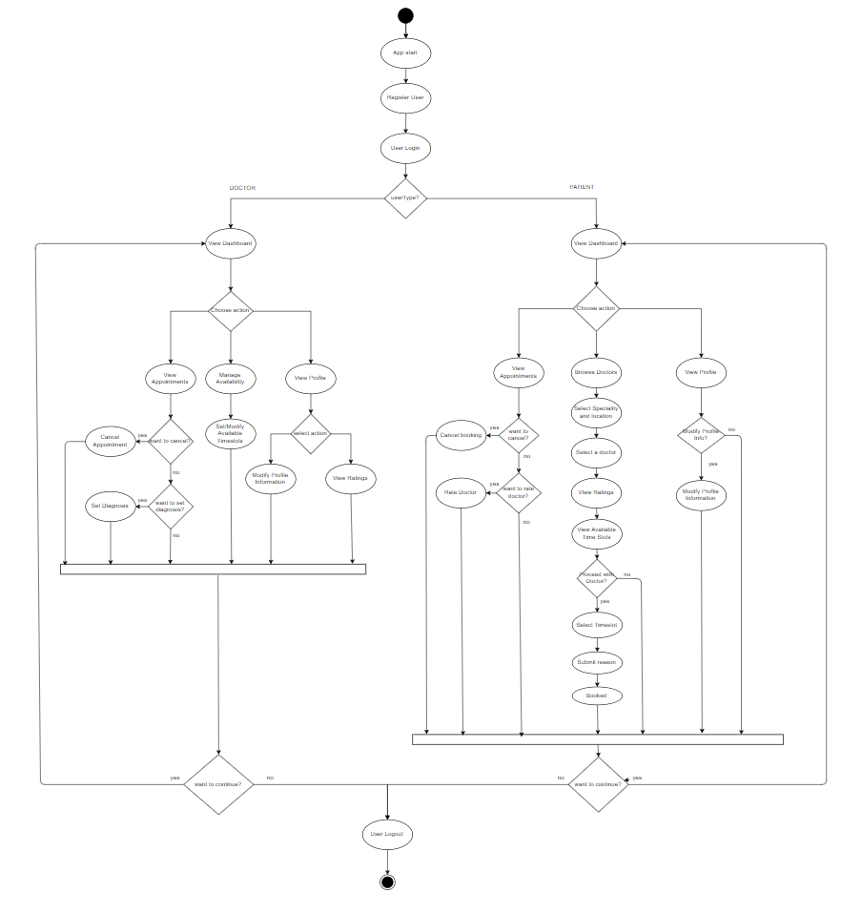
Διάγραμμα Δραστηριοτήτων - 2^{η} εκδοχή

Slide 21
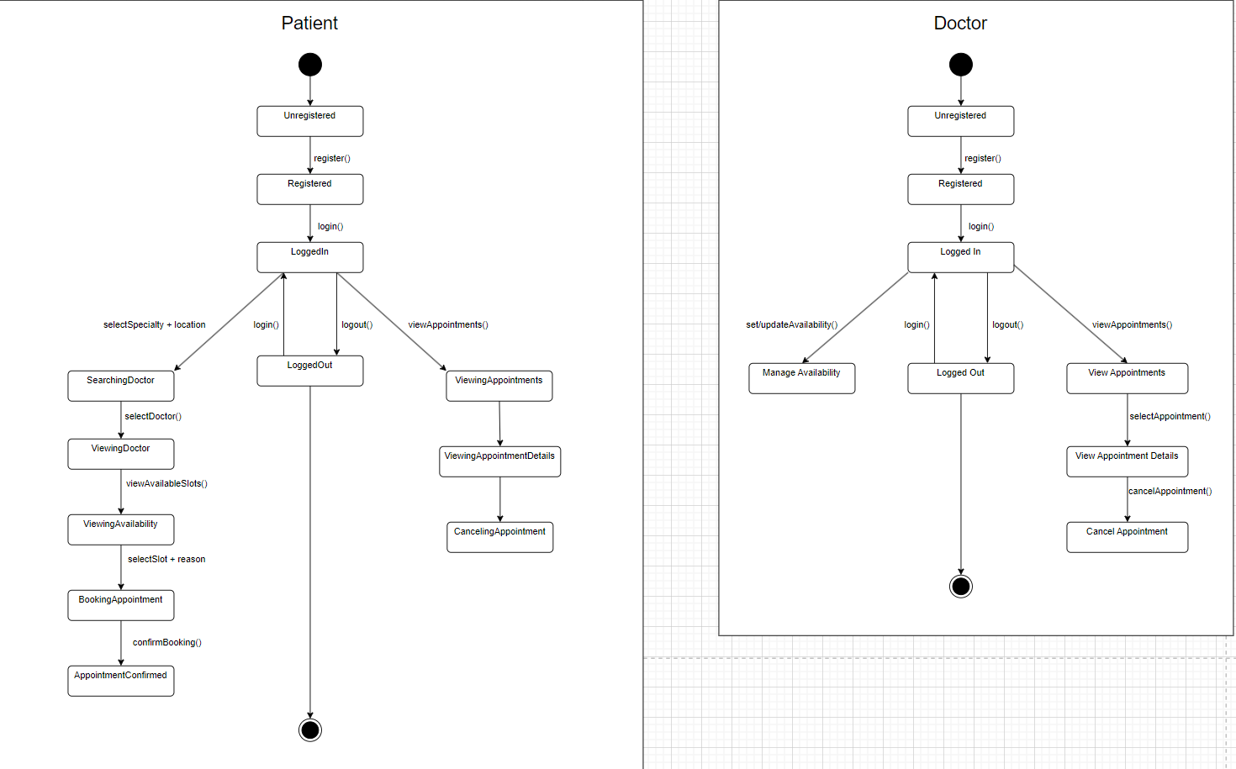
Διάγραμμα Καταστάσεων - 1^{η} εκδοχή

Slide 22
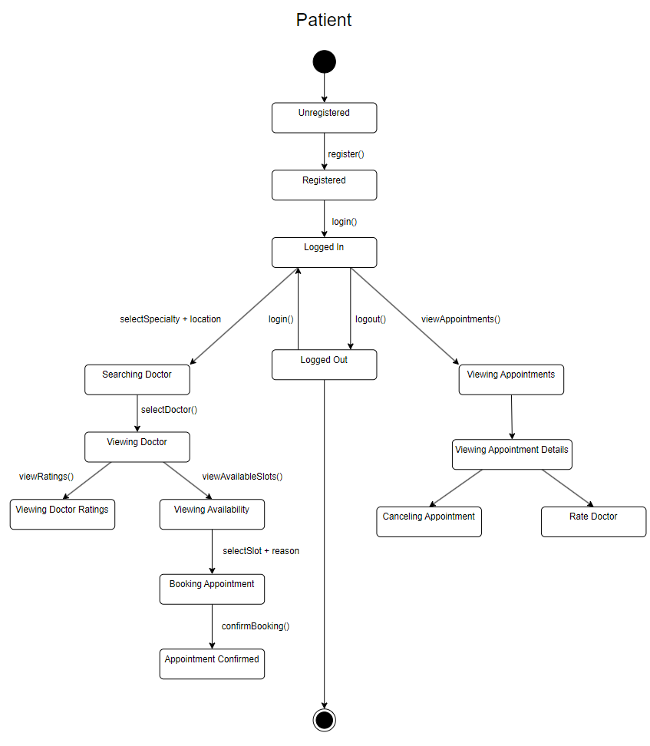
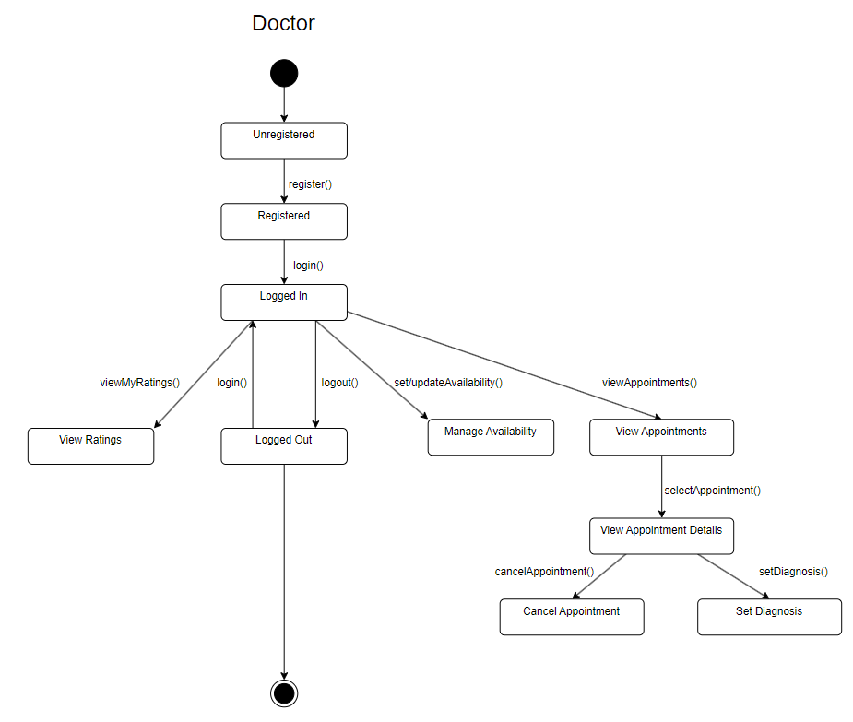
Διάγραμμα Καταστάσεων - 2^{η} εκδοχή

Slide 23
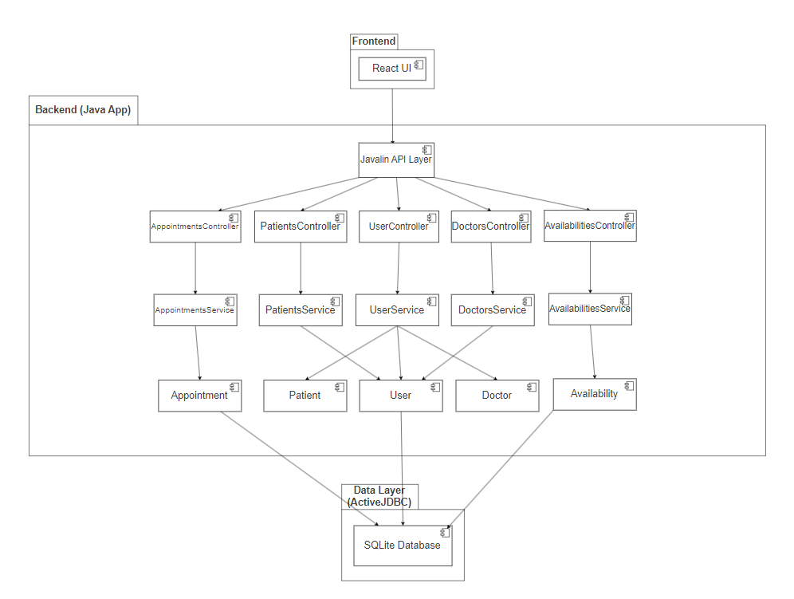
Διάγραμμα Εξαρτημάτων - 1^{η} εκδοχή

Slide 24
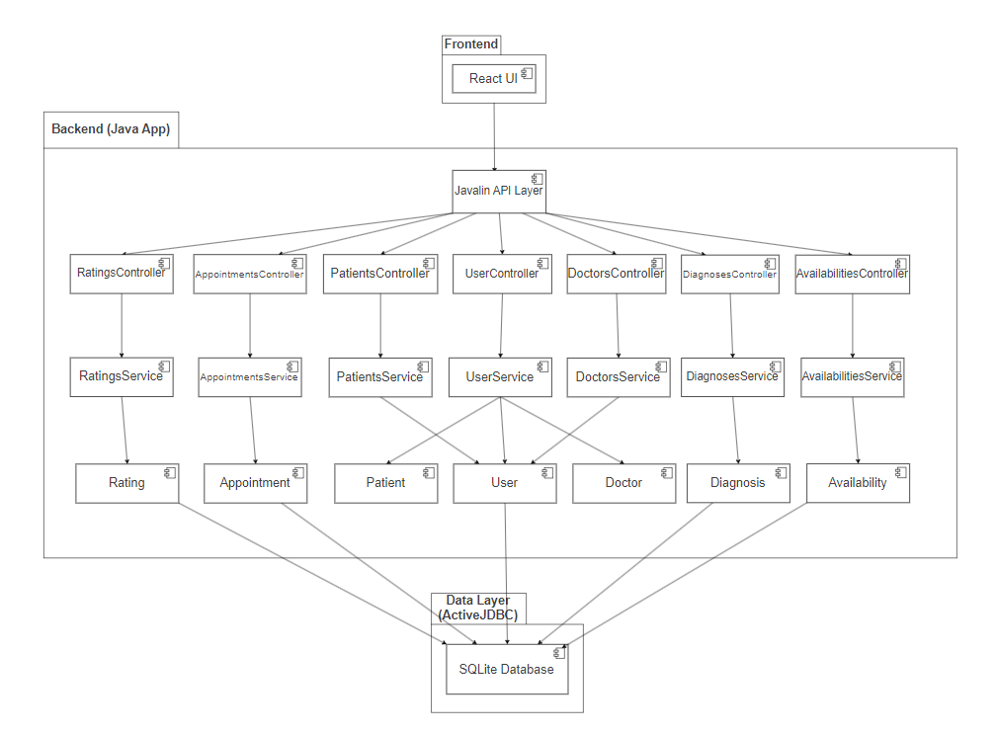
Διάγραμμα Εξαρτημάτων - 2^{η} εκδοχή

Slide 25
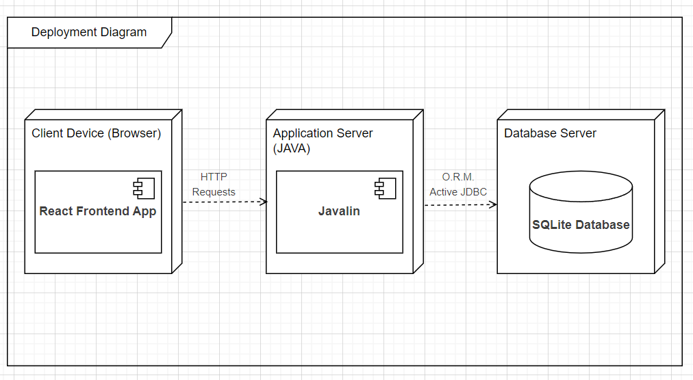
Διάγραμμα Διανομής - 1^{η} εκδοχή

Slide 26
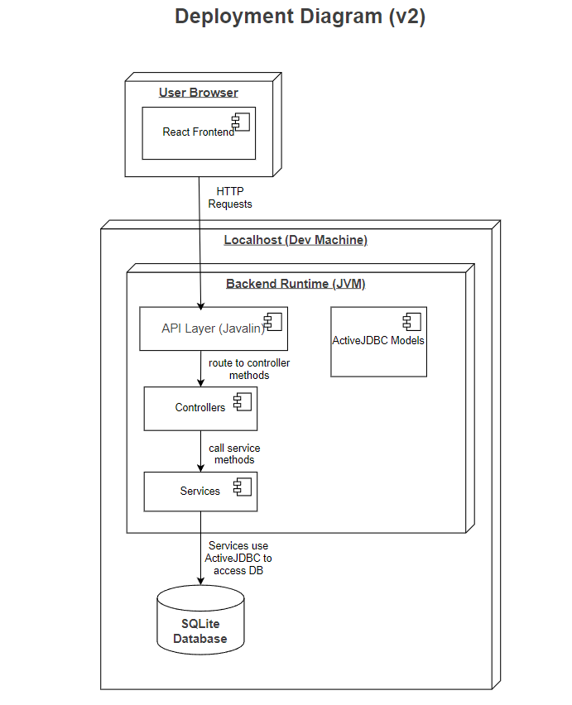
Διάγραμμα Διανομής - 2^{η} εκδοχή

Slide 27
Τέλος Ευχαριστούμε για την προσοχή σας

